Slide 1
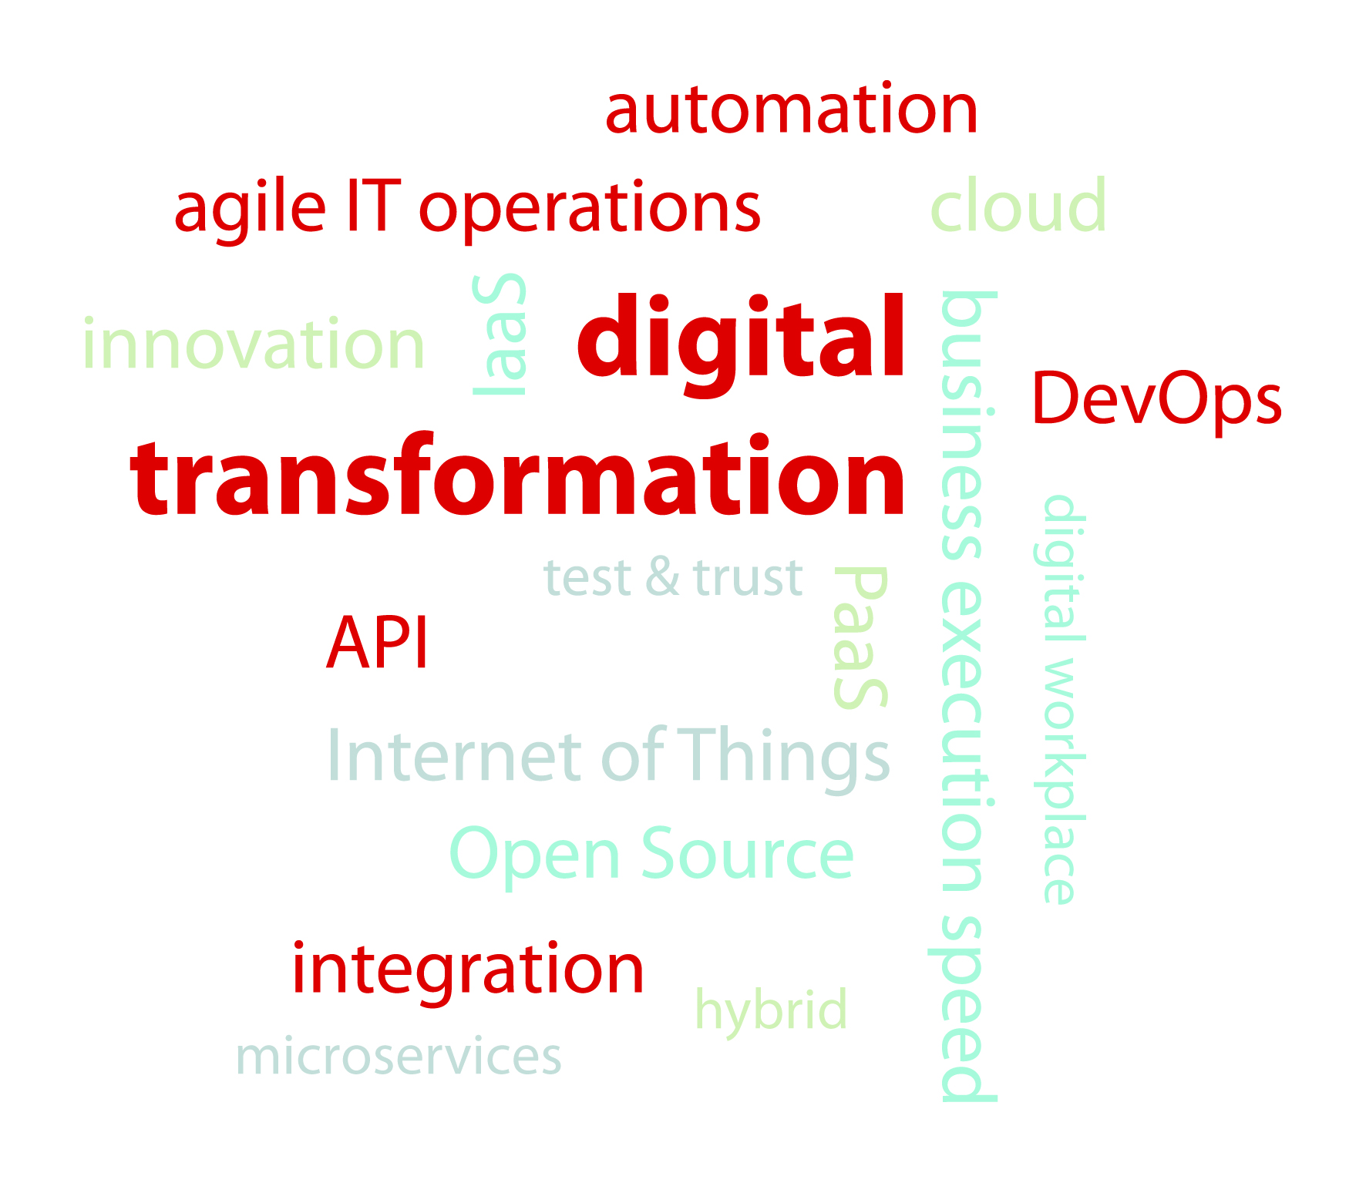
Tydlig samhällsnytta genom digital samarbete – med API och integration
Henrik Gavelli
CEO Redpill Linpro

Slide 2
Vad jag ska prata om
Visioner och Medel att nå dessa
Visionen
”..att göra varje dag lite bättre..”
Medel
API Management

Slide 3
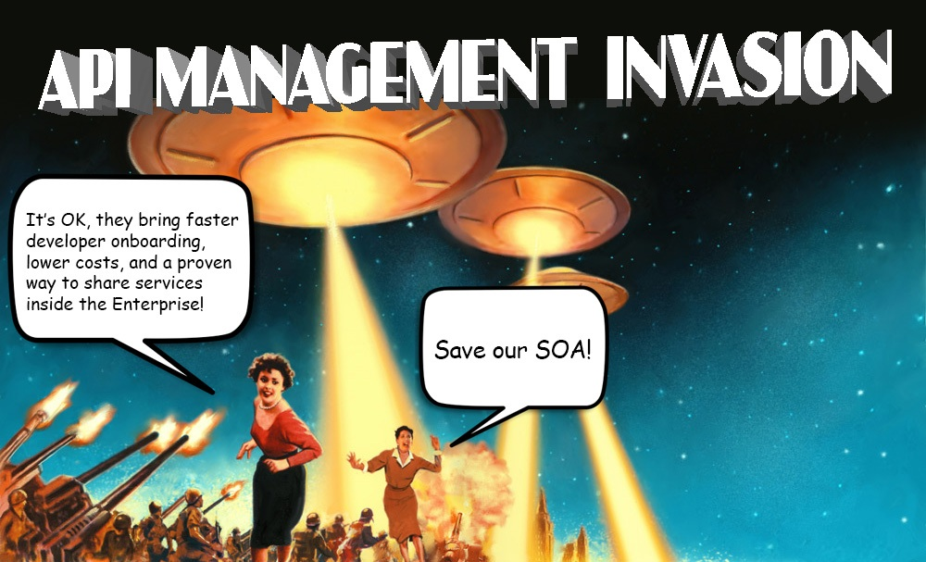
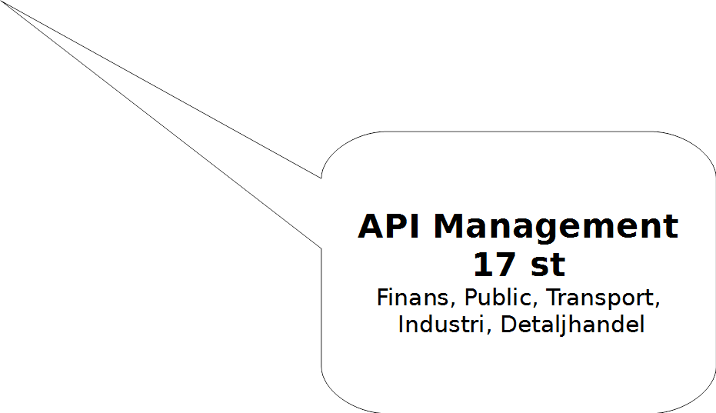
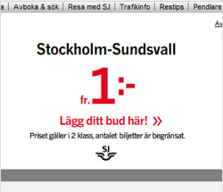
Vem är jag att prata om detta
Öppna datarådet
Intervjuer
Våra kund case

Slide 4
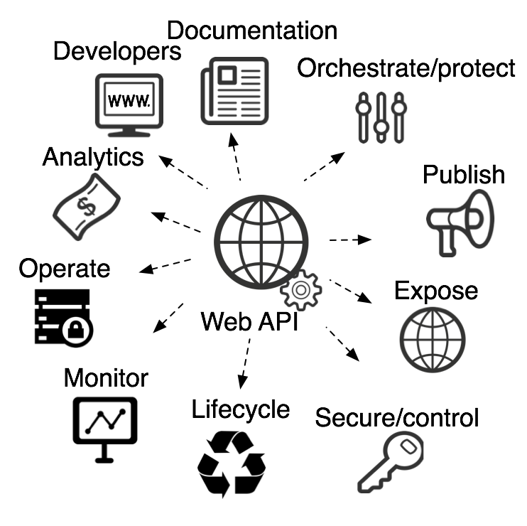
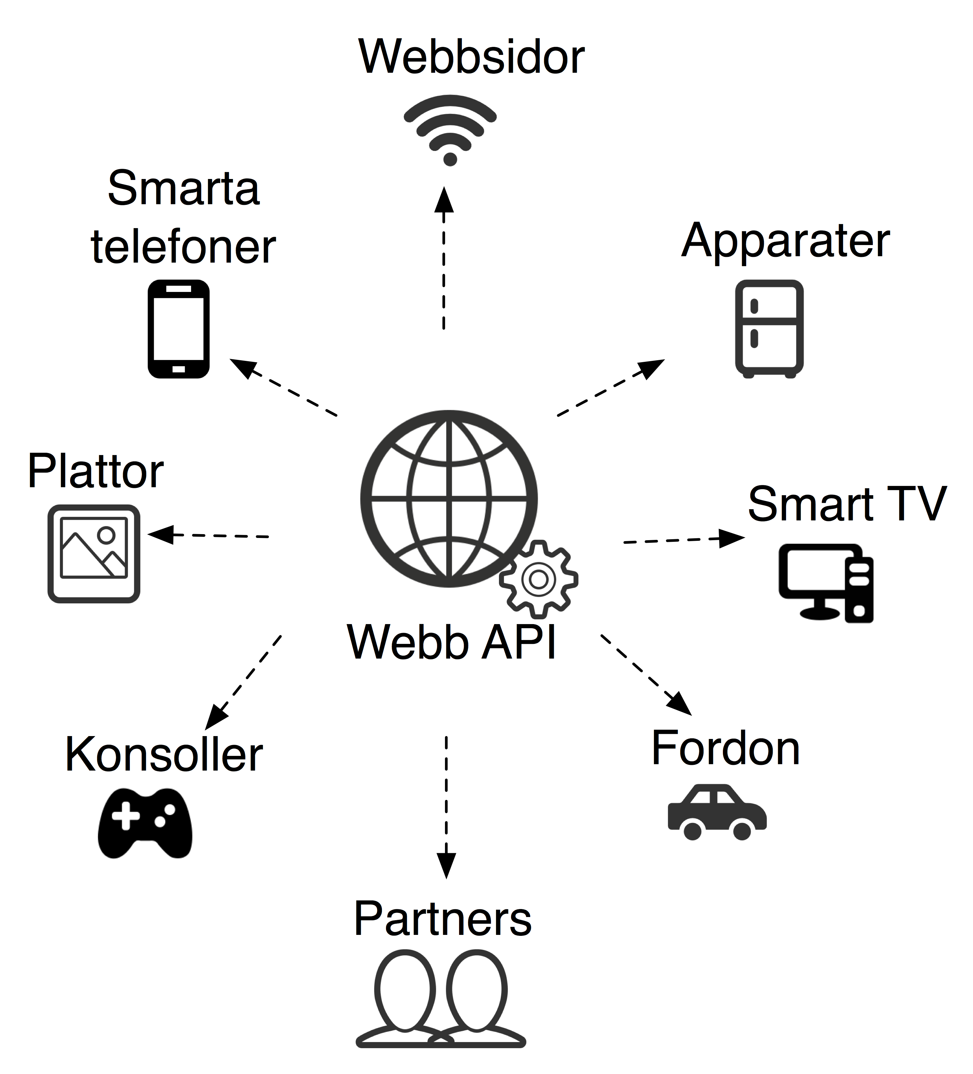
Medel att nå visionen – API management

Slide 5
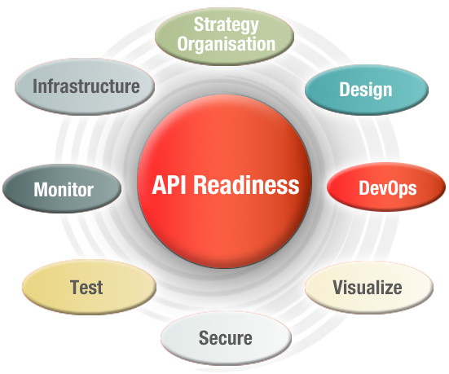
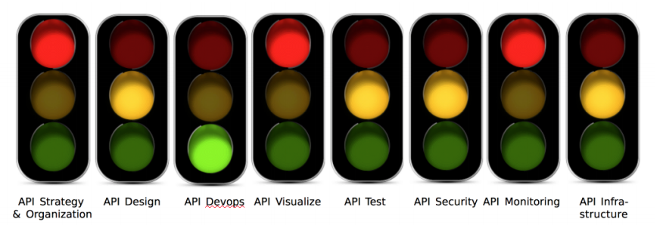
Är du API redo – Redpill Linpro API Ready model

Slide 6
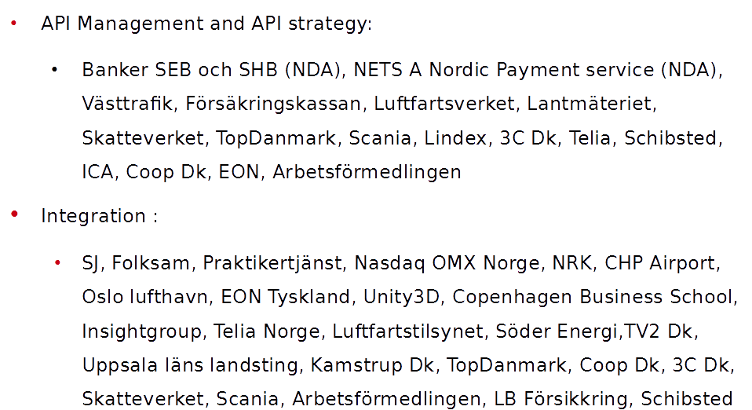

Slide 7
Erfarenheter
API management –
fyra branscher

Slide 8
Detaljhandel
Vision
”..Att göra varje dag lite bättre..” en flexibel kunddialog, alltid uppkopplad
Erfarenheter
Lång erfarenhet av APIer – mest interna APIer Full kontroll från central IT till butik
API management funktioner reser nya frågor om organisation. API strategi nyckel
Life cycle management – många utvecklingsteam, version control i fokus
API ”stubs” för parallell utveckling

Slide 9
Transport
Vision
”..Att göra varje dag lite bättre..” fokusera på kärnverksamhet, extern innovation
Erfarenheter
Externa APIer
API service organisation – stor extern community
Life cycle management – version control i fokus
Ständigt nya identifieringssätt, t.ex BankID

Slide 10
Industri
Vision
”..Att göra varje dag lite bättre..” genom att samla och förädla information
Erfarenheter
IoT lösningar
Hög prestanda i fokus API facade arkitektur nödvändig

Slide 11
Finans
Vision
Uppfylla PSD2 och ”..Att göra varje dag lite bättre..”
Erfarenheter
Uppfylla PSD2 ger möjlighet till Open banking lösningar för att möjliggöra effektiva ekosystem av finanstjänster
API service delivery organisation viktigt konkurrensmedel
Web App till Web API – producenten förlorar kontrollen
Definiera ”Säkert”. Trade off mellan användbarhet och säkerhet

Slide 12
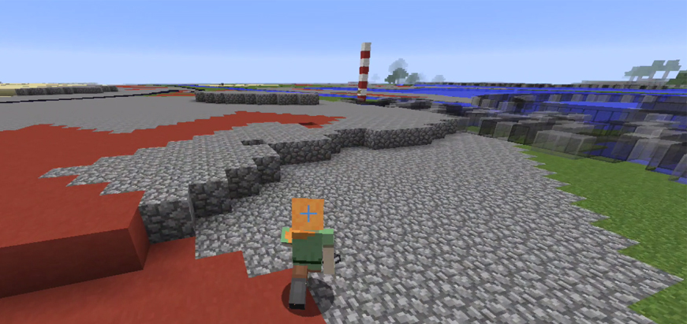
Myndigheter
”..Att göra varje dag lite bättre..” från kontroll till service

Slide 13
Lantmäteriet
Avgiftsfinansierad myndighet. Tar betalt för geodata
Leveransform för geodata, från dokument till API
Bättre samverkan mellan aktörer om man nyttjar samma geodata, genom öppna APIer (”Branden..”)
Organisationen
Lång erfarenhet av att leverera geodata digitalt.
Befintligt ICC finns där API management ansvar inkorporeras
Stor extern användarbas kräver hög servicegrad

Slide 14
Lantmäteriet
Teknik
Öppna APIer där användare registreras
Öppna APIer för geodata med upplösning ner till 1:50000 släppta, finns 1:10000
Standardisering av APIer – En API management plattform
Olika säkerhetszoner för öppna, interna och partner APIs
Ny teknikplattform för API management, befintlig integrationsplattform.
Open Source – prova först, köp sedan och skala upp

Slide 15
Lantmäteriet
Tydlig samhällsnytta genom
Enklare samordning av kartinformation förbättrar krishantering
Ökad extern innovation och snabbare service till externa utvecklare
Sänka interna kostnader för geodataförsäljning
Beräknad nettonytta för myndighets Sverige för öppna APIer för geodata, 200MSEK.

Slide 16
Arbetsförmedlingen
Visionen
Vi gör Sverige rikare genom att få människor och företag att växa
Mål
övergripande mål är att underlätta för arbetssökande och arbetsgivare att hitta varandra
Förnyelseresan 2015 – 2021
Öka kund- och samhällsnyttan – skapa existensberättigande
Varje person i nytt arbete är en vinst för Sverige

Slide 17
Arbetsförmedlingen - Hur
Skapa möjlighet för kunden att äga jobbsökarprocessen/ärendet
Ökad snabbhet och effektivitet
Kund och kanalstrategi med digitalt först
Tillgängliggöra all data för extern innovation
Nya kunder som t.ex rekryteringsbolag
Berika egen data genom data från externa aktörer

Slide 18
Arbetsförmedlingen - Hur
Kontroll på informationsflödet – integration av datakällor
Kontroll på nyttjande – API management
Organisation som stöttar arbetssättet
ICC (Integration Competence Center) möjliggörare för verksamheterna genom att tillhandahålla och ansvara för
API management & Integration platform
Gemensamma APIer, best practice, service i fokus
Paketering och exponering av externa APIer
Support till externa och interna aktörer
Verksamheten är API- och integrationsfabrik

Slide 19
Arbetsförmedlingen - Hur
Arbetsgång
Inifrån och ut för att snabbt komma igång och testa formerna
Arbetet drivs initialt helt från ICC. Liten kärngrupp
Teknik
API och integrationsplattform – Hybridlösning
API management och Integration management – cloud
Runtime (integrationsmotorn) och säkerhet – Lokalt
Externa APIer – externt samarbete och ekosystem
Interna APIer och integrationer – bryta beroenden och skapa möjligheter till innovation.
Open source baserad – snabb och bred innovation

Slide 20
Arbetsförmedlingen
Tydlig samhällsnytta genom att
Med API management och integration möjliggöra utbyte av information med externa aktörer för att få fler personer i arbete

Slide 21
Skatteverket
Visionen
Ett samhälle där alla vill göra rätt för sig.
Från fogde till service organisation.
Mål
Digitalisering av informationsflödet för att förenkla för kunderna
Tillgängliggöra regelverket digitalt för externa aktörer för att skapa en digital regelverkskanal.
”Det ska vara lätt att göra rätt”

Slide 22
Skatteverket - Hur
E-tjänster i 15 år, bra kontroll på informationsflödet.
APIer ger ett nytt kundbeteende och SKV släpper kontrollen av delar av processen
Nya cloud-baserade redovisningstjänster ställer nya krav.
Öppna APIer med identifiering. (Få datamängder som renodlat öppna)

Slide 23
Skatteverket - Hur
Organisation
APIer driver ett ofta-användningsbeteende. Högre krav på SKV
E-tjänster är inifrån och ut. APIer utifrån och in.
Ny serviceorganisation. Externa utvecklargrupper supportbehov både på teknik och verksamhet
Kundmötesavdelningen – helhetsansvar för kunden.
ICC ansvarar för
API management & Integration platform
gemensamma APIer, best practice och stöd, self service
Verksamheten har kundansvaret och är API- och integrationsfabrik, t.ex Skatt

Slide 24
Skatteverket - Hur
Teknik
Ny integrerad API- och Integrationsplattform för att realisera ett decentraliserat arbetssätt och externa och interna APIer
Plattformen allt lokalt på SKV för full kontroll
Lokala separerade integrationsområden, ansvar inom respektive verksamhet
APIer som används av andra verksamheter eller externa hanteras av ICC
API ”stubs” ökar snabbhet i dialog och ger parallell utveckling
Externa krav på snabbhet – lättrörlig organisation och infra

Slide 25
Skatteverket - Vad
Prioriterat Öppet API
Realisera möjlighet till arbetsgivardeklaration genom öppna APIer.
Arbetsgivare ska löpande redovisa lön och avdragen skatt på individnivå månadsvis, i stället för som i dag en gång om året

Slide 26
Skatteverket
Tydlig samhällsnytta genom att
Företag kan lämna och hämta information oftare via sina egna miljöer
Företag kan göra rätt från början genom att använda sina egna miljöer
Högre automatiseringsgrad ger lägre kostnad för företag och Skatteverket

Slide 27
Take aways
Från API design till API service delivery organisation
Börja med API strategi
Organisation där central möjliggörare stödjer decentraliserad innovation. Self service.
Definiera säkerhet
Teknikplattform som möjliggör API management och integration i ett microtjänstbeteende för kontinuerliga releaser
Open source – Think big, Start small, Scale fast
API Management är strategi, organisation och teknik

Slide 28
Digital Transformation genom
API Management möjliggör visionen om ”..att göra varje dag lite bättre..”

Slide 29
API management – räcker det som medel att nå vision
Open source – vad och varför
Digital transformation – andra IT medel att nå digital vision
API & integration
DevOps
Microservices
IT Operations
Bonus: Upphandling av API och integrationsplattform

